Slide 1
Federated Kalman filter
אילן אלזם

Slide 2
רקע

Slide 3

יישום - מודל מערכת
נניח ווקטור מצב $x$ המקודם מרגע $k$ לרגע $k1$. המודל הוא: $x_{k1}=Φ_{k,k1}x_{k}+{Gu}_{k}$
כאשר $Φ$ היא מטריצת מעבר המצב, $G$ מטריצת פילוג הרעש $u$ המאופיין כרעש לבן
שערוך המצב הראשוני ${\hat{x}}_{0}=x_{0}+e_{0}$ ורעשי התהליך $u_{k}$ לא מתואמים
בנוסף, נניח כי $E\left(e_{0}\right)=0 E\left(e_{0}e_{0}^{T}\right)=P_{0} E\left(u_{k}\right)=0 E\left(u_{k}u_{k}^{T}\right)=Q_{k} E\left(u_{k}e_{j}^{T}\right)=0 \text{for} k>j$

Slide 4

יישום – מודל מדידות
למערכת שלנו יש גישה למדידות חיצוניות מ N חיישנים, כאשר המודל הוא $z^{i}=H^{i}x+v^{i} i=1…N$
כאשר $H^{i}$ היא מטריצת הגיאומטריה (או מטריצת הצפיות), $v^{i}$ הוא רעש המדידה.
נניח כי $E\left(v_{k}^{i}\right)=0 E\left(v_{k}^{i}{v_{j}^{i}}^{T}\right)=R_{k}^{i} E\left(v_{k}^{i}u_{j}^{T}\right)=0 E\left(v_{k}^{i}e_{0}^{T}\right)=0 E\left(v_{k}^{i}{v_{k}^{m}}^{T}\right)=E\left(v_{k}^{i}{v_{j}^{m}}^{T}\right)=0 \text{if} i≠m$

Slide 5

מבנה ה – FKF (הגדרת המסנן הגלובלי)
נגדיר מסנן גלובלי
ווקטור המצב של המסנן המורכב מחלוקה ל – N חיישנים באופן הבא: $X_{global}=\left[\begin{matrix}x_{1} \\ ⋮ \\ x_{N}\end{matrix}\right]$
כאשר כל חלוקה מורכבת מווקטור המכיל את משתני המצב המשותפים, ורכיב הטיה $x_{i}=\left[\begin{matrix}x_{common,i} \\ x_{bias,i }\end{matrix}\right]$
כיו"ב נגדיר מטריצת קוואריאנס גלובלית באופן הבא: $P_{global}=\left(\begin{matrix}P_{11} & ⋯ & P_{1N} \\ ⋮ & ⋱ & ⋮ \\ P_{N1} & ⋯ & P_{NN}\end{matrix}\right)$
כאשר כל רכיב באלכסון המטריצה מורכב ממטריצת הקוואריאנס הלוקלית $P_{ii}=\left[\begin{matrix}P_{cci} & P_{cbi} \\ P_{bci} & P_{bbi}\end{matrix}\right]$
מטריצת הקוואריאנס הגלובלית יכולה להכיל קרוס – קוואריאנס בנוסף לקוואריאנסים הלוקלים.

Slide 6

מבנה ה – FKF (היתוך אופטימלי)
בהינתן N שערוכים לוקליים, ומטריצות הקוואריאנס שלהם, נגדיר את פונקציית המחיר באופן הבא: $Ψ=e^{T}P^{−1}e$
במידה ומטריצות הקרוס קולרציה מתאפסות, נקבל את הסכום מסדר N הבא: $Ψ=\sum_{i=1}^{N}{{\left|\left|{\left(\hat{x_{i}}−x_{i}\right)}^{2}\right|\right| }_{P_{ii}^{−1}}}$
במקרה זה, הפתרון לבעיית המינימיזציה של הסכום המתואר לעיל היא מטריצת הקוואריאנס וווקטור המצב הבאים: $P_{mm}={\left[P_{11}^{−1}+…+P_{NN}^{−1}\right]}^{−1}$ ${\hat{x}}_{m}=P_{mm}[P_{11}^{−1}{\hat{x}}_{1}+…+P_{NN}^{−1}{\hat{x}}_{N}]$

Slide 7

מבנה ה – FKF (תהליך עדכון)
תהליך העדכון בהתבסס על חיישן i מתואר להלן:
$z^{i}=Hx+v^{i} H=[0…H^{i}…0]$
$A=HPH^{T}+R=H_{i}P_{ii}H_{i}^{T}+R_{i}$
${\hat{x}}_{j}^{+}={\hat{x}}_{j}^{−}+P_{ji}^{−}H_{j}^{T}A^{−1}(z_{i}−H_{i}{\hat{x}}_{i})$
$P_{jk}^{+}=P_{jk}^{−}−P_{ji}^{−}H_{j}^{T}A^{−1}H_{i}{P_{ki}^{−}}^{T}$
כאשר $i=j$ ניתן לומר כי מדידת חיישן $i$ משפיעה על ווקטור המצב והקווריאנס $i$ בלבד (לוקלי)
כאשר $i≠j$ ניתן לומר כי מדידת חיישן $i$ משפיעה על ווקטור המצב והקווריאנס $i$ בלבד רק במקרה בו מטריצות הקרוס – קורלציה מתאפסות
במקרה בו ווקטורי המצב ההתחלתיים בלתי מתאומים הם יישארו בלתי מתאומים.

Slide 8

מבנה ה – FKF (תהליך קידום)
תהליך הקידום הגלובלי של ווקטור המצב ומטריצת הקוואריאנס מתוארים להלן:
${\left[\begin{matrix}x_{1} \\ ⋮ \\ x_{N}\end{matrix}\right]}_{k1}=\left[\begin{matrix}Φ_{11} & ⋯ & 0 \\ ⋮ & ⋱ & ⋮ \\ 0 & ⋯ & Φ_{NN}\end{matrix}\right]{\left[\begin{matrix}x_{1} \\ ⋮ \\ x_{N}\end{matrix}\right]}_{k}+\left[\begin{matrix}G_{1} \\ ⋮ \\ G_{N}\end{matrix}\right]u$
${\left[\begin{matrix}P_{11} & ⋯ & P_{1N} \\ ⋮ & ⋱ & ⋮ \\ P_{N1} & ⋯ & P_{NN}\end{matrix}\right]}_{k1}=\left[\begin{matrix}Φ_{11} & ⋯ & 0 \\ ⋮ & ⋱ & ⋮ \\ 0 & ⋯ & Φ_{NN}\end{matrix}\right]{\left[\begin{matrix}P_{11} & ⋯ & P_{1N} \\ ⋮ & ⋱ & ⋮ \\ P_{N1} & ⋯ & P_{NN}\end{matrix}\right]}_{k}\left[\begin{matrix}Φ_{11}^{T} & ⋯ & 0 \\ ⋮ & ⋱ & ⋮ \\ 0 & ⋯ & Φ_{NN}^{T}\end{matrix}\right]+\left[\begin{matrix}G_{1} \\ ⋮ \\ G_{N}\end{matrix}\right]Q\left[\begin{matrix}G_{1}^{T} & … & G_{N}^{T}\end{matrix}\right]$
נחסום מלעיל את מטריצת הקווריאנס הגלובלית בעזרת מטריצה בלוק - אלכסונית

Slide 9

מבנה ה – FKF (תהליך קידום)
$\left[\begin{matrix}G_{1} \\ ⋮ \\ G_{N}\end{matrix}\right]Q\left[\begin{matrix}G_{1}^{T} & … & G_{N}^{T}\end{matrix}\right]=\left[\begin{matrix}G_{1} & ⋯ & 0 \\ ⋮ & ⋱ & ⋮ \\ 0 & ⋯ & G_{N}\end{matrix}\right]\left[\begin{matrix}Q & ⋯ & Q \\ ⋮ & ⋱ & ⋮ \\ Q & ⋯ & Q\end{matrix}\right]\left[\begin{matrix}G_{1}^{T} & ⋯ & 0 \\ ⋮ & ⋱ & ⋮ \\ 0 & ⋯ & G_{2}^{T}\end{matrix}\right]$
ניתן להראות כי$\left[\begin{matrix}Q & ⋯ & Q \\ ⋮ & ⋱ & ⋮ \\ Q & ⋯ & Q\end{matrix}\right]≤\left[\begin{matrix}γ_{1}Q & ⋯ & 0 \\ ⋮ & ⋱ & ⋮ \\ 0 & ⋯ & γ_{N}Q\end{matrix}\right]$ כך ש $\frac{1}{γ_{1}}+…+\frac{1}{γ_{N}}=1$
כך למעשה נחסום את מטריצת הקוואריאנס הגלובלית בעזרת מטריצה אלכסונית
${\left[\begin{matrix}P_{11} & ⋯ & P_{1N} \\ ⋮ & ⋱ & ⋮ \\ P_{N1} & ⋯ & P_{NN}\end{matrix}\right]}_{k1}≤\left[\begin{matrix}Φ_{11} & ⋯ & 0 \\ ⋮ & ⋱ & ⋮ \\ 0 & ⋯ & Φ_{NN}\end{matrix}\right]{\left[\begin{matrix}P_{11} & ⋯ & P_{1N} \\ ⋮ & ⋱ & ⋮ \\ P_{N1} & ⋯ & P_{NN}\end{matrix}\right]}_{k}\left[\begin{matrix}Φ_{11}^{T} & ⋯ & 0 \\ ⋮ & ⋱ & ⋮ \\ 0 & ⋯ & Φ_{NN}^{T}\end{matrix}\right]+\left[\begin{matrix}G_{1} & ⋯ & 0 \\ ⋮ & ⋱ & ⋮ \\ 0 & ⋯ & G_{N}\end{matrix}\right]\left[\begin{matrix}γ_{1}Q & ⋯ & 0 \\ ⋮ & ⋱ & ⋮ \\ 0 & ⋯ & γ_{N}Q\end{matrix}\right]\left[\begin{matrix}G_{1}^{T} & ⋯ & 0 \\ ⋮ & ⋱ & ⋮ \\ 0 & ⋯ & G_{2}^{T}\end{matrix}\right]$
או בצורה שקולה $\begin{matrix}P_{ii}\left|k1=Φ_{ii}P_{ii}\right|kΦ_{ii}^{T}+G_{i}γ_{i}QG_{i}^{T} \\ P_{ji}\left|k1=Φ_{jj}P_{ji}\right|kΦ_{ii}^{T}=0 \text{if} \text{P}\text{_}\text{ji}|k=0\end{matrix}$
Notes:
למעשה קיבלנו מטריצת קוואריאנס "שמרנית יותר" בצעד הקידום. כלומר כל פילטר לוקלי מסתמך יותר על המדידות ופחות על המצב המקודם.

Slide 10

אלגוריתם ה FKF
"ניפוח" מטריצות הקוואריאנס הלוקליות ההתחלתיות ל $γ_{i}$ פעמים מטריצת הקוואריאנס ההתחלתית
פילטרים לוקליים משתמשים ב $γ_{i}$ פעמים מטריצת רעש התהליך
כל פילטר לוקלי מעבד את המדידה השייכת לו
הפילטר הגלובלי (מאסטר) מבצע התכה בין הפילטר לפי שיטת LS, מאתחל את שעורכי כל הפילטרים להיות השערוך הגלובלי ו"מנפח" שוב את מטריצת הקוואריאנס לכל פילטר בהתאמה
הוריסטיקה – הגדרת $γ_{i}=Num of sensors$

Slide 11
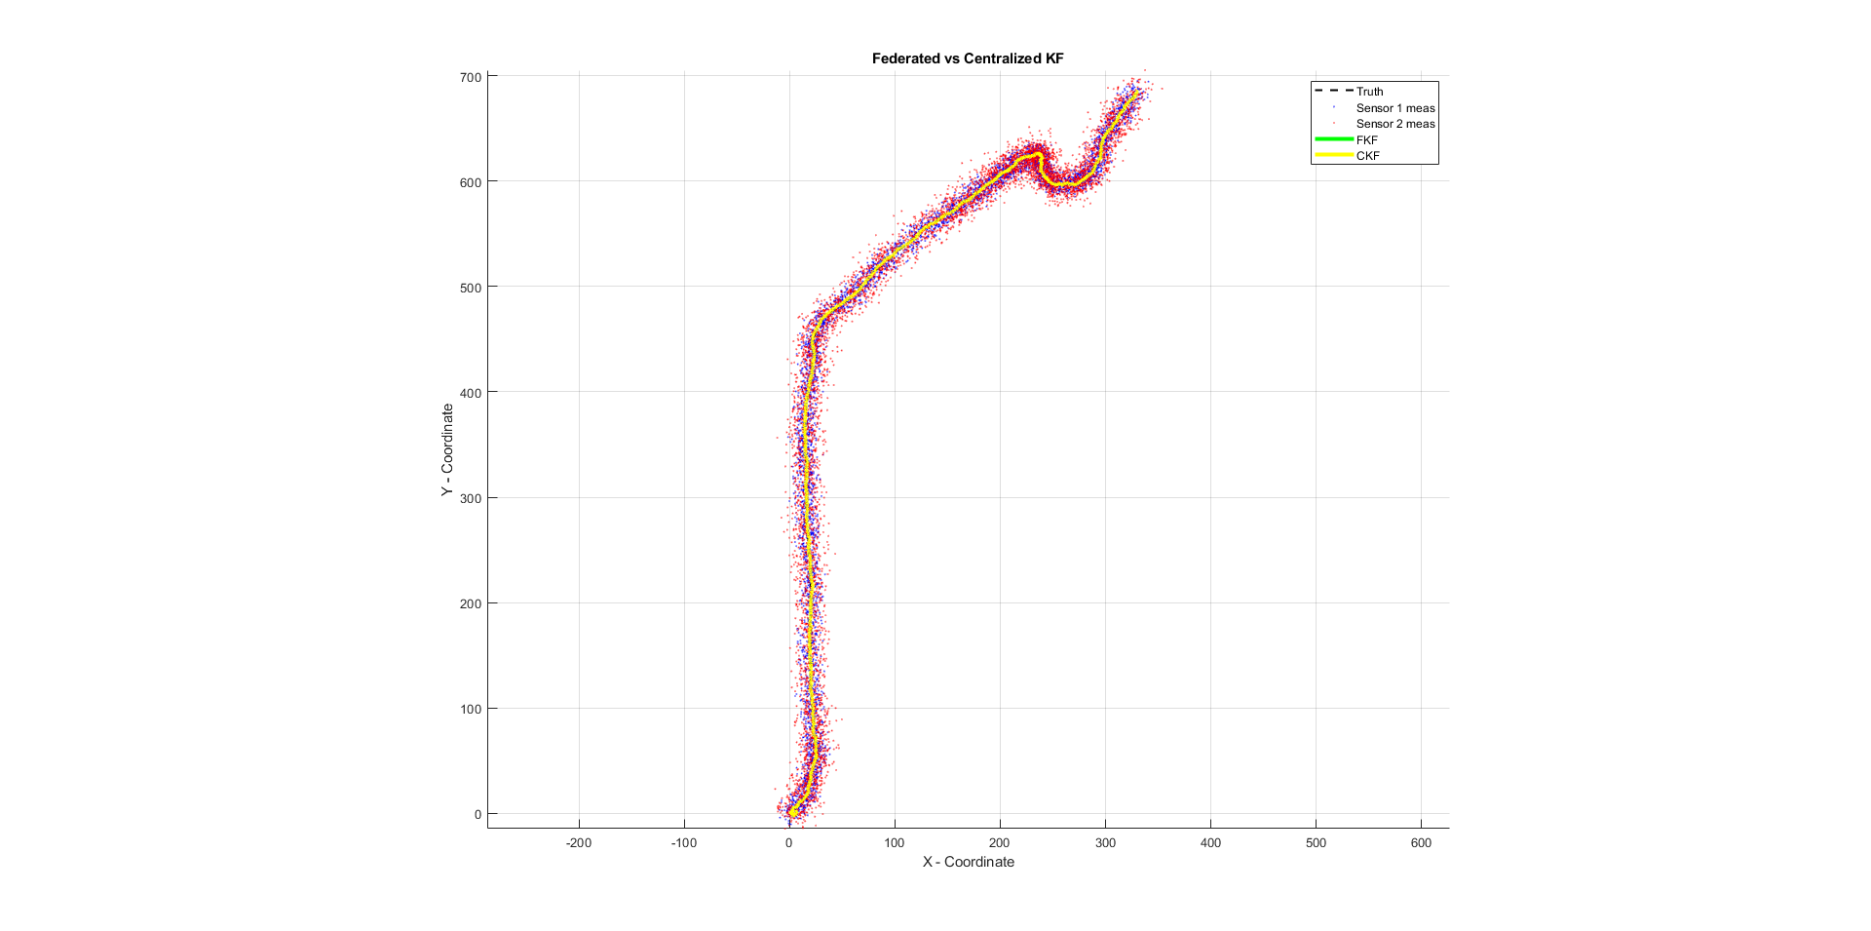
השוואה – CKF vs FKF

Slide 12
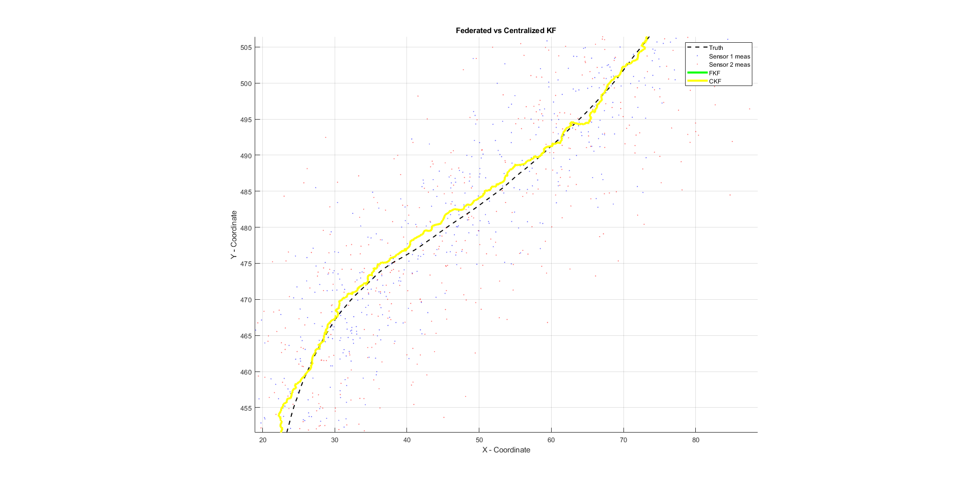
השוואה – CKF vs FKF

Slide 13
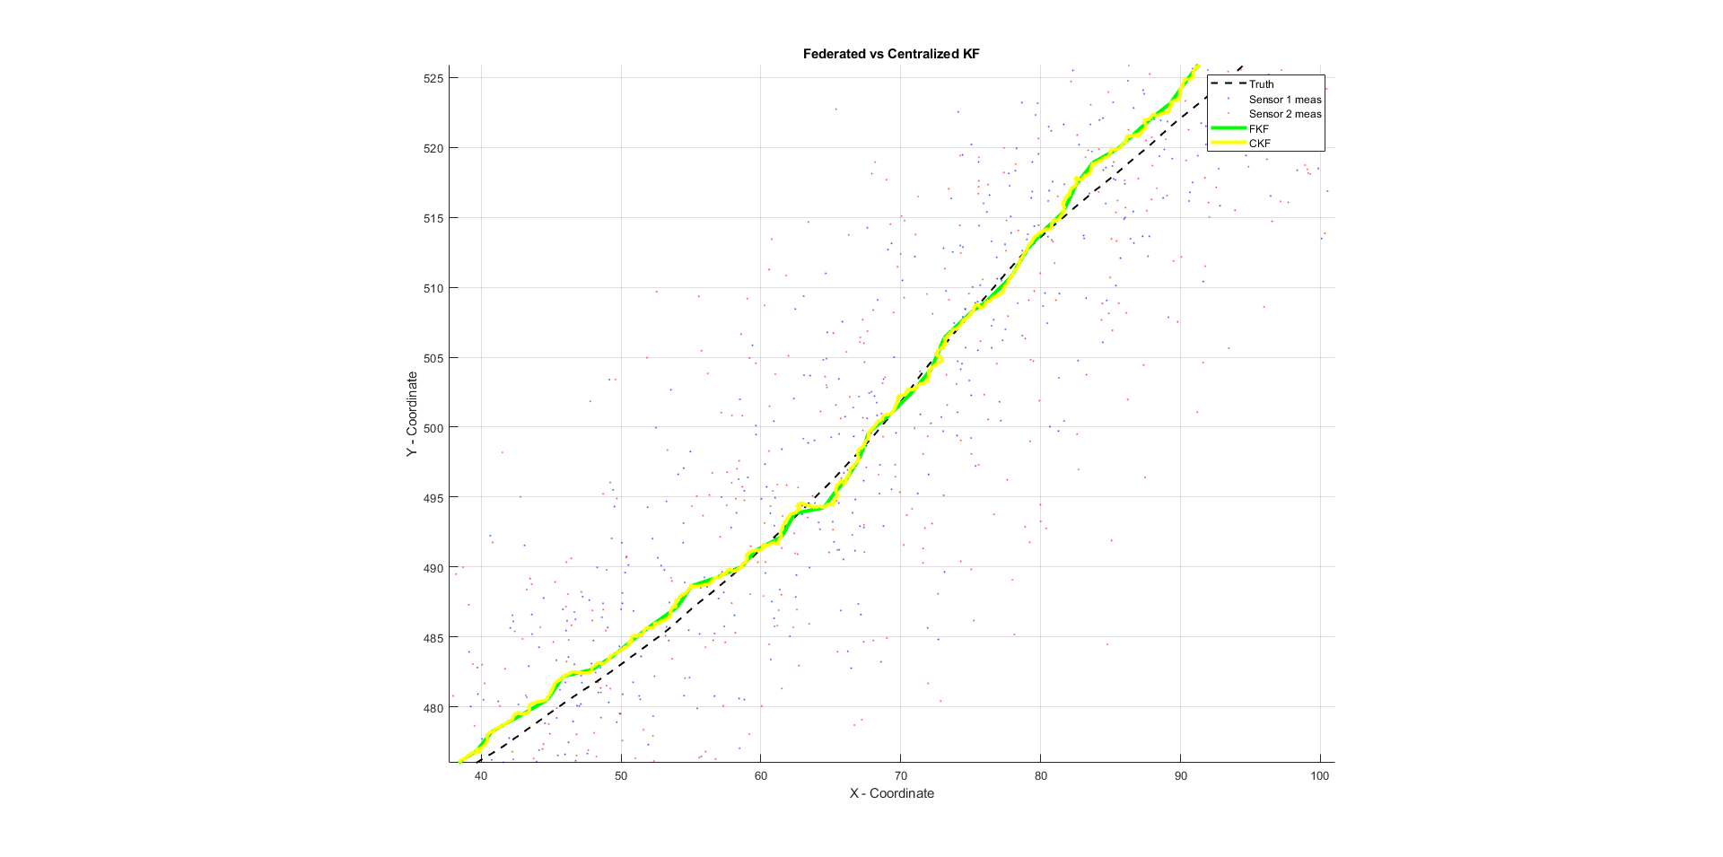
השוואה – CKF vs FKF
Notes:
עדכון כל פילטר לוקלי – בכל איטרציה
התכת הפילטר – כל 10 מדידות

